Slide 1




a)
b)
c)
d)

Slide 2




a)
b)
c)
d)

Slide 3
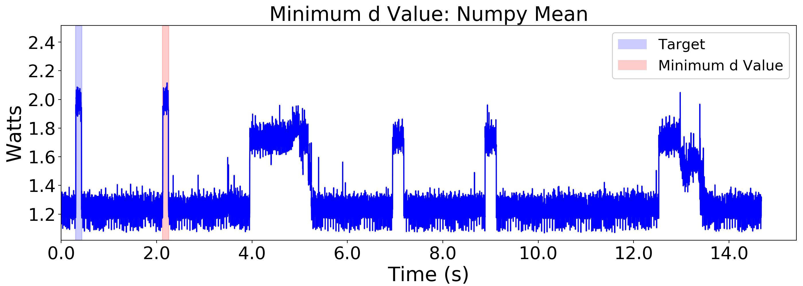
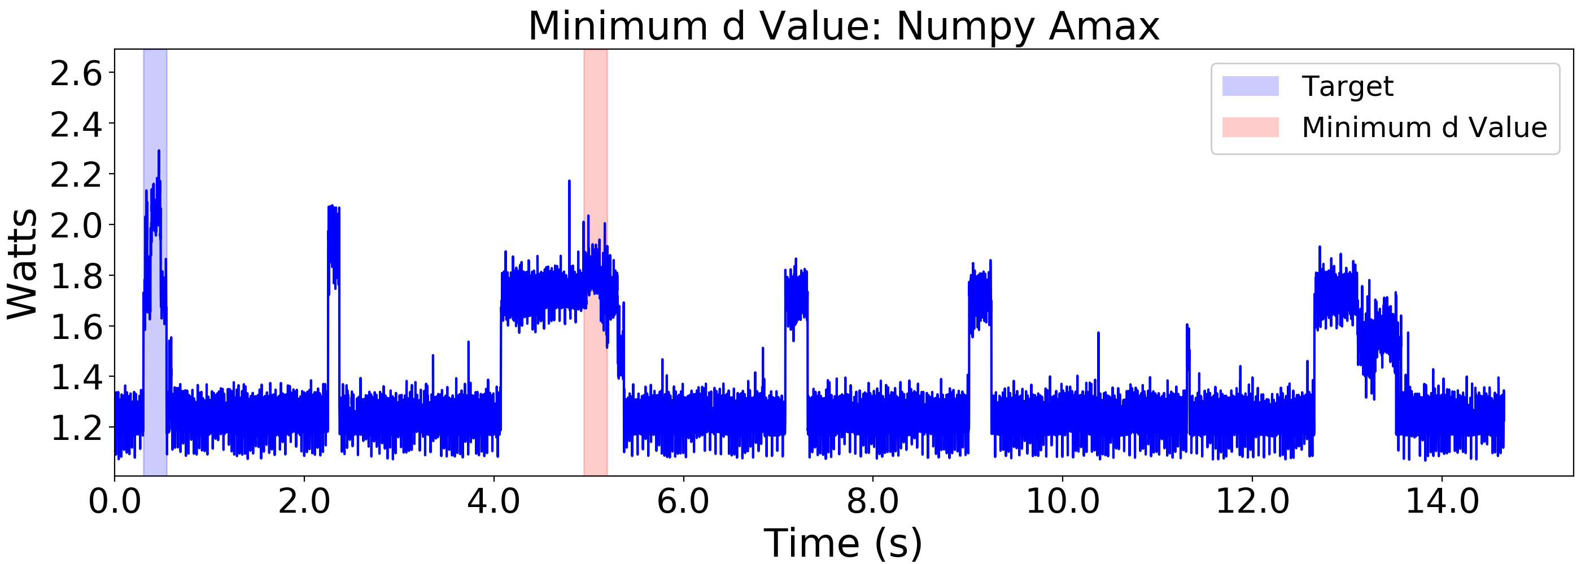
Query Trace
a)
Query Trace
b)

